Slide 1
Применение данных дистанционного зондирования Земли, полученных в рамках космического эксперимента «Ураган», для изучения экологических аспектов развития Каспийского моря
Сергей Десинов, София Кудякова, Игорь Ивонин
Отдел картографии и дистанционного зондирования
Института географии РАН

Slide 2
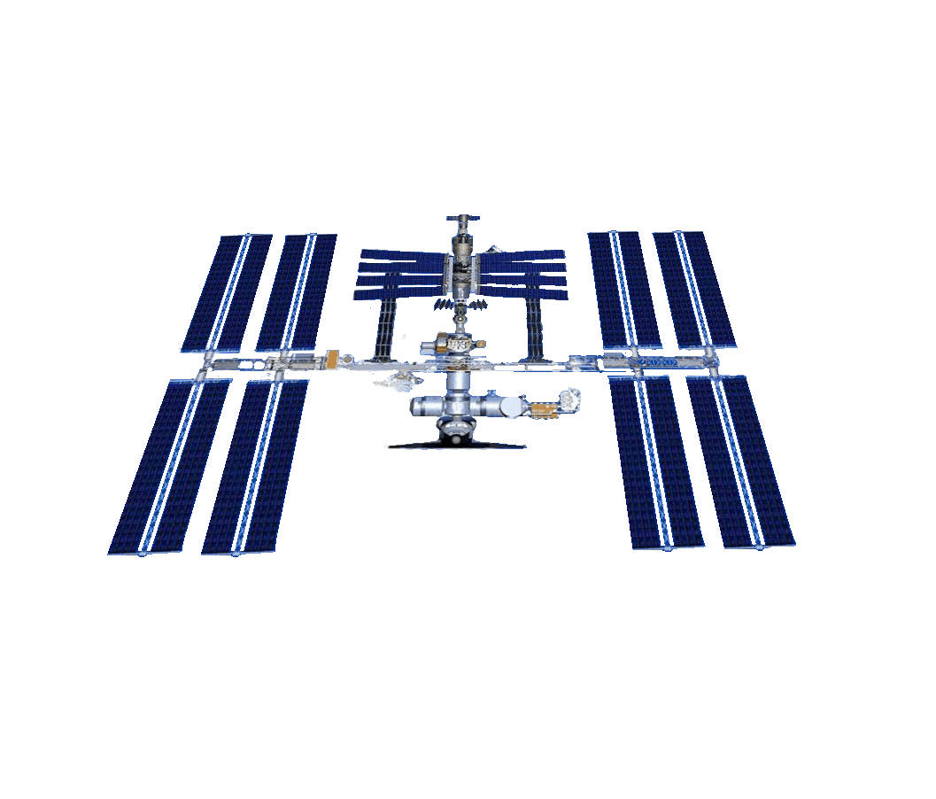
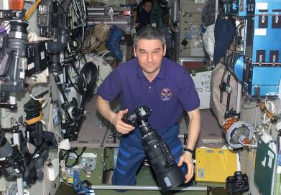
Космический эксперимент «Ураган» - это мониторинг земной поверхности для исследования географической оболочки Земли, изучения природных ресурсов и для обнаружения, изучения и прогнозирования природных и техногенных катастроф (извержений вулканов, наводнений, лесных пожаров, ураганов, землетрясений, аварий на трубопроводах и т.д.).
МКС
Выполняется с 2001 г. совместно РКК «Энергия» и Институтом географии РАН
- Состоит из трех частей: фото-, фотоспектральная и видеосъёмка земной поверхности.
- Осуществляется российскими космонавтами на борту РС МКС.
В 2008 г. присвоен статус долгосрочной космической программы.

Slide 3
Фотосъёмка земной поверхности осуществляется с помощью переносных цифровых фотокамер Nikon. Фотокамеры регистрируют объекты земной поверхности в оптическом диапазоне спектра электромагнитных волн, в натуральных цветах.
В настоящее время космонавты используют полноформатные зеркальные фотокамеры Nikon D3 и Nikon D800E с эффективным числом пикселей ПЗС-матрицы 12.1 млн. и 36.15 млн. пикселей соответственно.
По результатам фотографирования выполняется математическое моделирование природных процессов и катастрофических явлений.
Фотосъёмка земной поверхности осуществляется с помощью переносных цифровых фотокамер Nikon. Фотокамеры регистрируют объекты земной поверхности в оптическом диапазоне спектра электромагнитных волн, в натуральных цветах.
В настоящее время космонавты используют полноформатные зеркальные фотокамеры Nikon D3 и Nikon D800E с эффективным числом пикселей ПЗС-матрицы 12.1 млн. и 36.15 млн. пикселей соответственно.
По результатам фотографирования выполняется математическое моделирование природных процессов и катастрофических явлений.
Фотосъёмка земной поверхности осуществляется с помощью переносных цифровых фотокамер Nikon. Фотокамеры регистрируют объекты земной поверхности в оптическом диапазоне спектра электромагнитных волн, в натуральных цветах.
В настоящее время космонавты используют полноформатные зеркальные фотокамеры Nikon D3 и Nikon D800E с эффективным числом пикселей ПЗС-матрицы 12.1 млн. и 36.15 млн. пикселей соответственно.
По результатам фотографирования выполняется математическое моделирование природных процессов и катастрофических явлений.
Фокусное расстояние, мм | Nikon D3 |  | Nikon D800E
 | Площадь съёмки, км | Разрешение на местности, м | Площадь съёмки, км | Разрешение на местности, м
1200 | 10,8 х 7,2 | 5,1 | 11,4 х 7,6 | 1,55
800 | 16,2 х 10,8 | 7,6 | 17,1 х 11,4 | 3,05
400 | 32,4 х 21,6 | 15,2 | 34,2 х 22,8 | 6,0
200 | 48,6 х 32,4 | 30,4 | 68,4 х 45,6 | 12,0

Slide 4
Недостатки и преимущества цифровой фотосъёмки с
РС МКС
№№ п/п | Недостатки | Преимущества
1. | Ограничение съёмки по географической широте 60° в северном и южном полушариях Земли. | Съёмка одного и того же объекта 1-3 раза в сутки
2. | Прохождение над объектами в темное и светлое время суток | Съёмка в натуральных цветах
3. | Отсутствие многоспектральных каналов | Плановая и перспективная съёмка одного и того же объекта
4. | Геометрическое искажение снимков | Фотографирование в одном сеансе целого региона и детальная съёмка его отдельных фрагментов
5. |  | Мониторинг протяжённых криволинейных объектов
6. |  | Возможность оперативного реагирования на события

Slide 5
Результаты на текущий момент
25 лет наблюдений
Около 5 тысяч цифровых снимков
Охват всей акватории Каспийского моря, прилегающей береговой линии и суши на расстоянии до 400 км от побережья
Анализ показывает, что регион испытывает серьёзные экологические проблемы, обусловленные как природными, так и антропогенными факторами

Slide 6
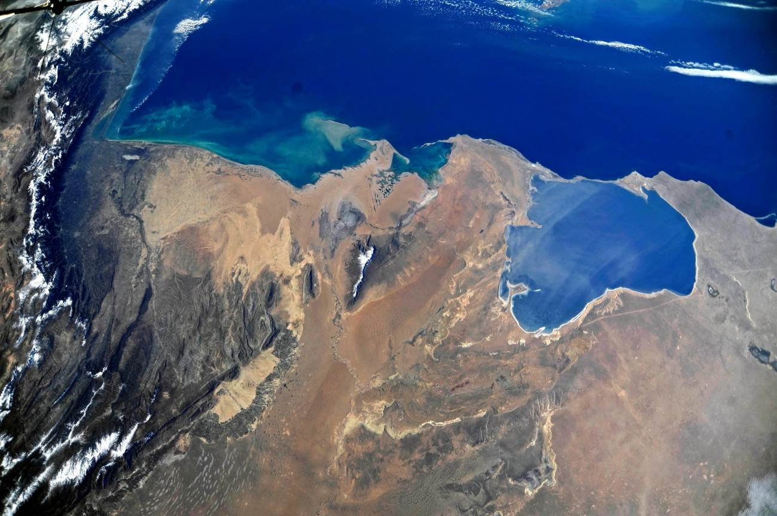
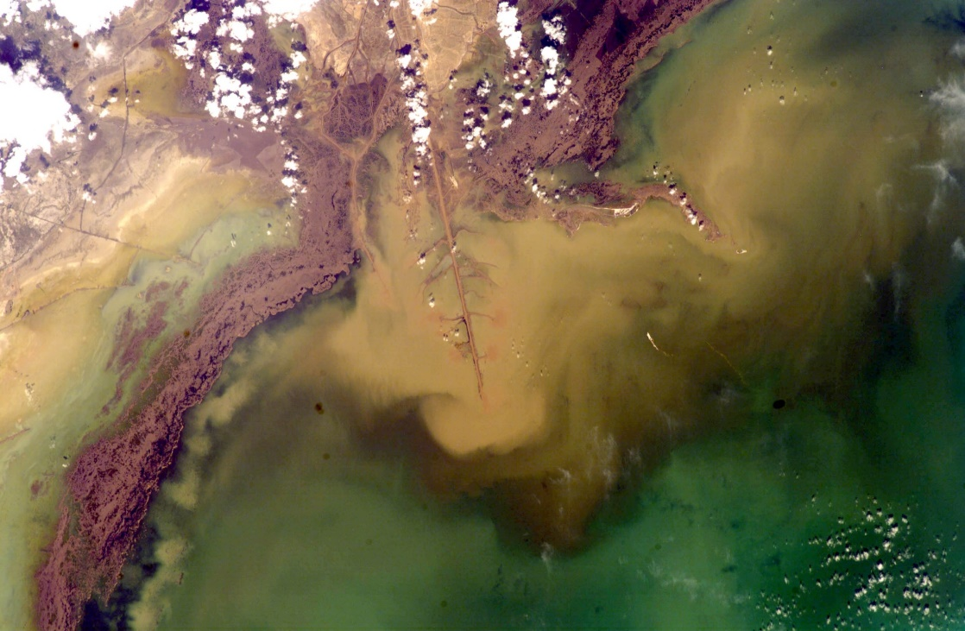
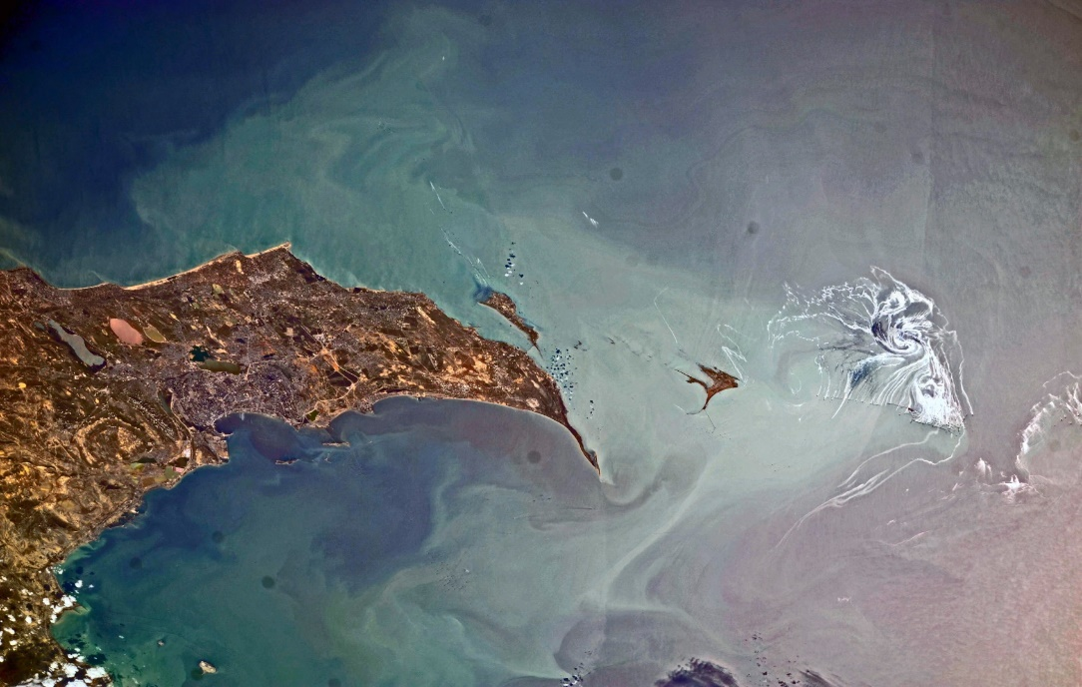
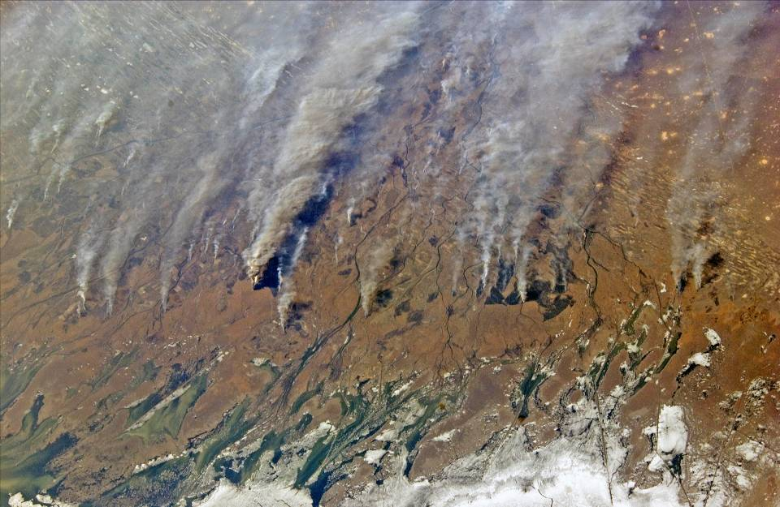

Slide 7
Координаты для связи:
Десинов Сергей Львович,
+7 (910) 407-07-59
e-mail: sdesinov@yandex.ru

